Slide 1
СКАЗОЧНАЯ СТРАНА ЦВЕТОВ
Пойти за мной сейчас готов
Ты в царство дивное цветов?

Slide 2
Что в сундучок мой не вошло,
Нам посмотреть сейчас поможет
Компьютера затейливое волшебство!

Slide 3
Цветы повсюду и везде:
В рисунке, в бисере, в резьбе

Slide 4
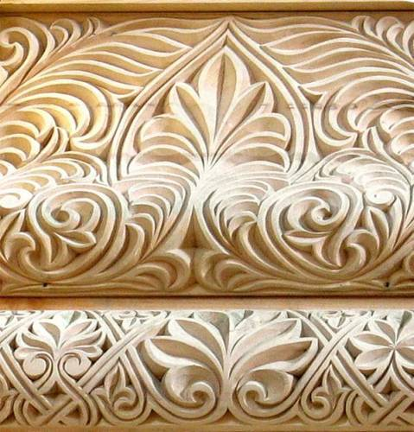
Резьба по дереву

Slide 5
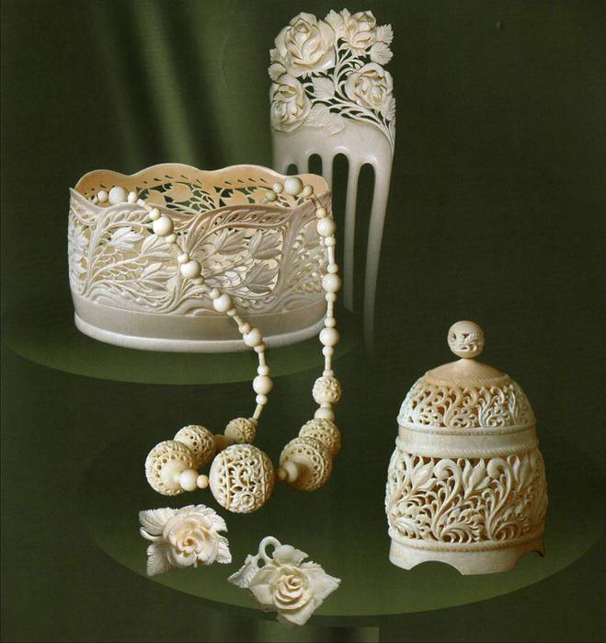
Резьба по кости

Slide 6
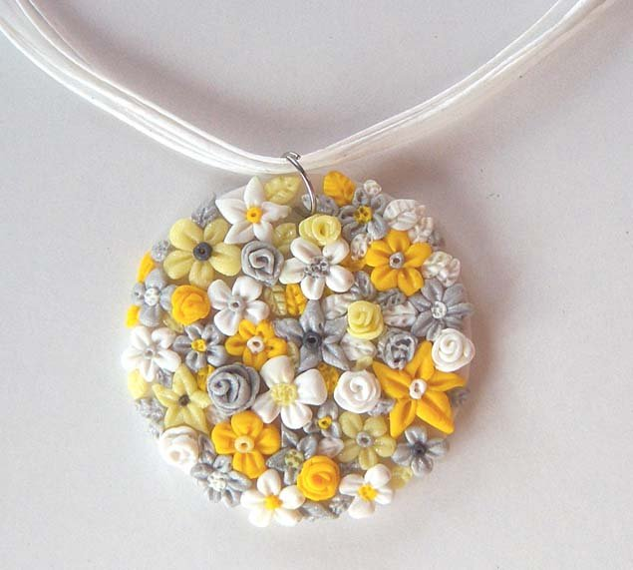
Цветной пластик

Slide 7
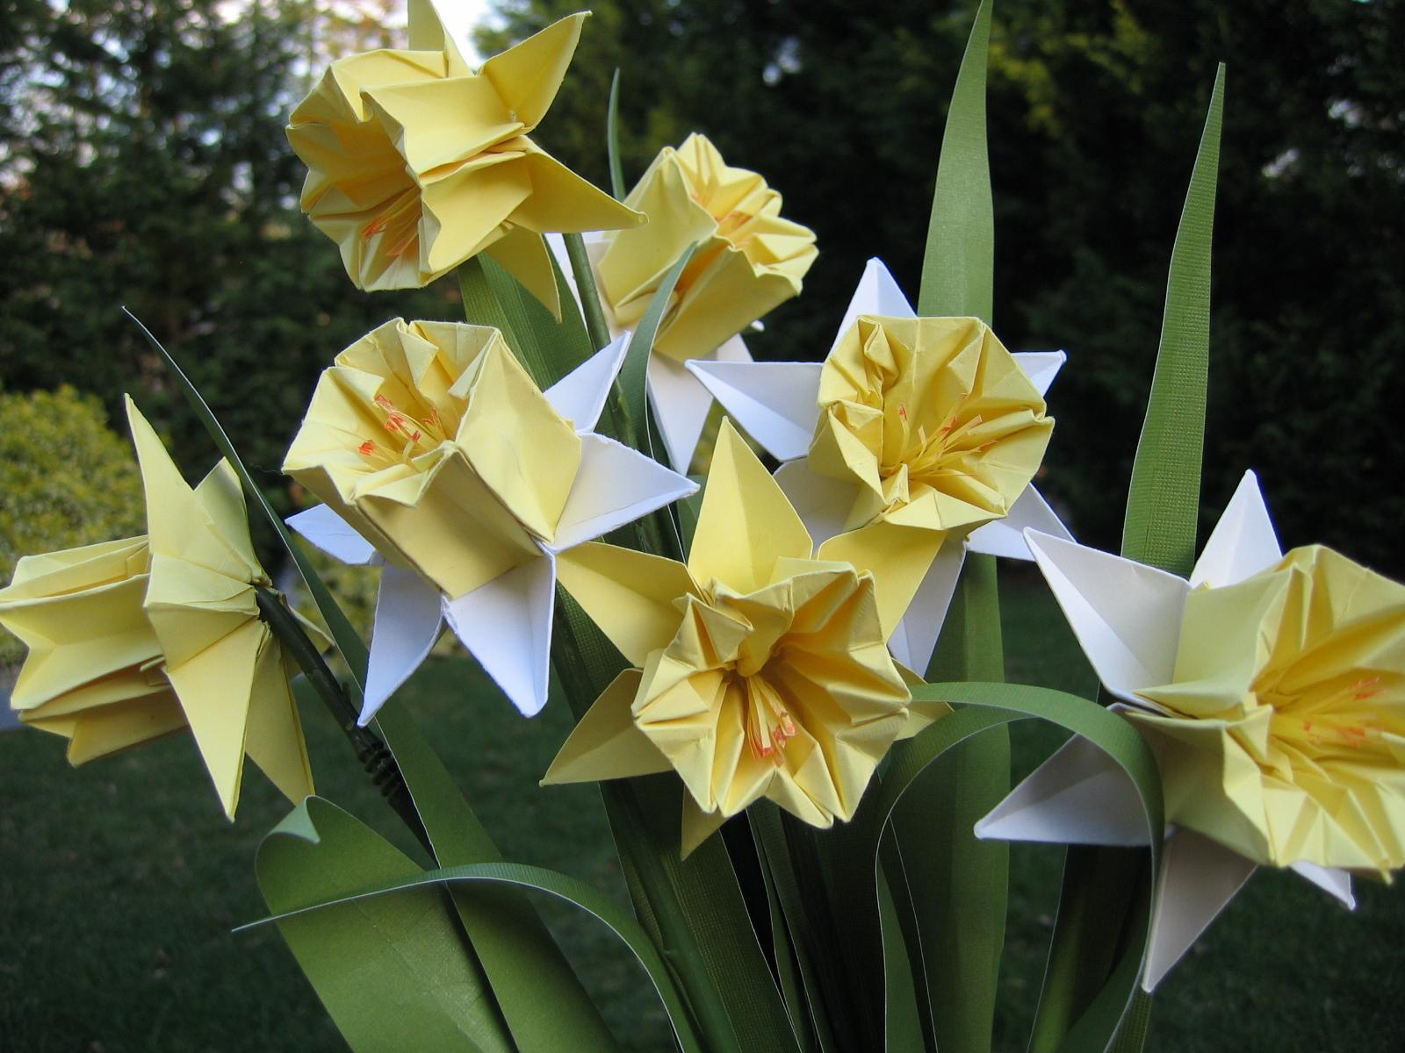
Цветы из бумаги
ОРИГАМИ

Slide 8
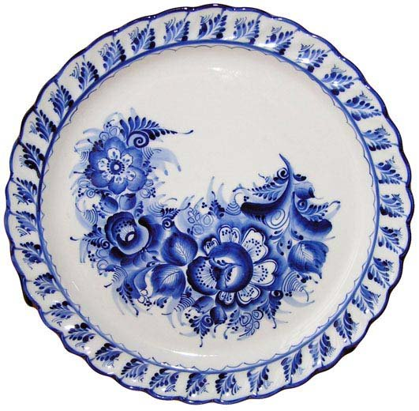
Роспись по фарфору
Техника «ГЖЕЛЬ»

Slide 9
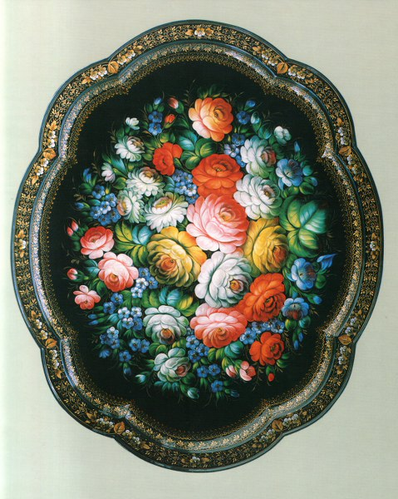
Роспись по металлу
Техника «ЖОСТОВСКАЯ РОСПИСЬ»

Slide 10
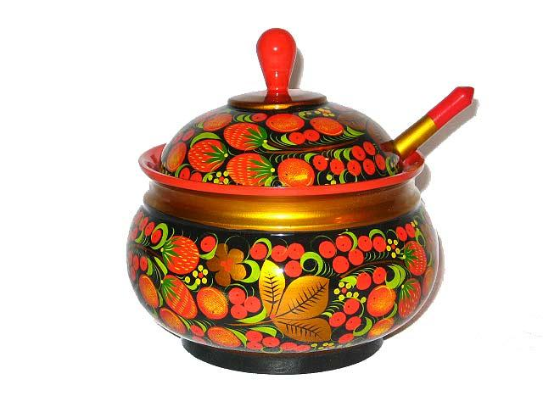
Роспись по дереву
Техника «ХОХЛОМА»

Slide 11
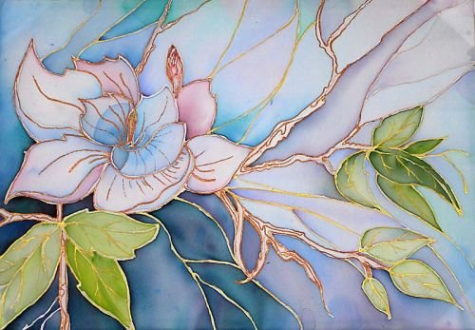
Роспись по ткани
БАТИК

Slide 12
Декоративных направлений много,
Но мне любимо более одно
Из бисера цветущая дорога
В страну цветов открыло нам окно

Slide 13
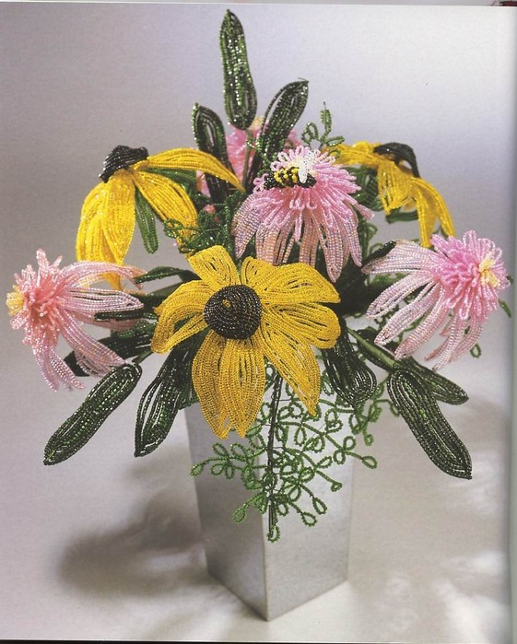
Техника непрерывных петель

Slide 14
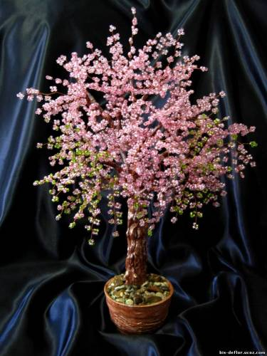
Техника петельчатого плетения

Slide 15
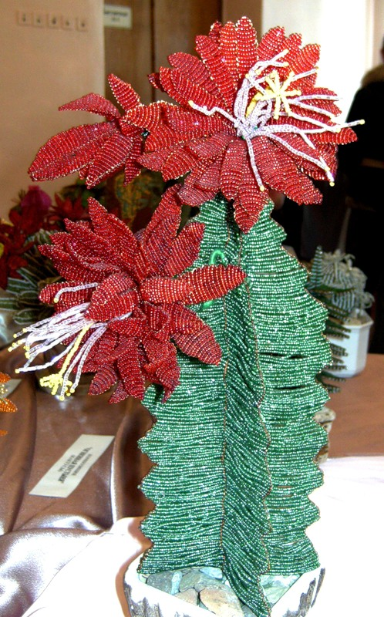
Техника параллельного плетения

Slide 16
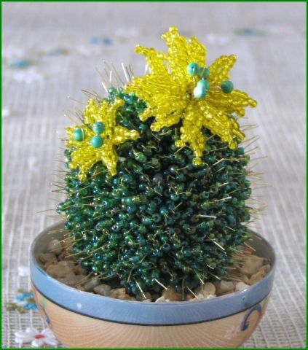
Техника игольчатого плетения

Slide 17
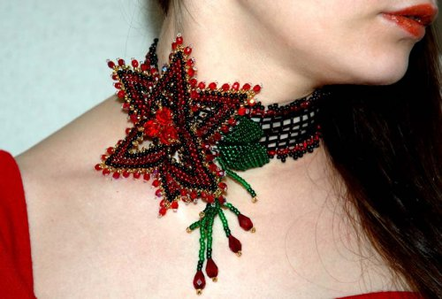
Техника ступенчатого плетения

Slide 18
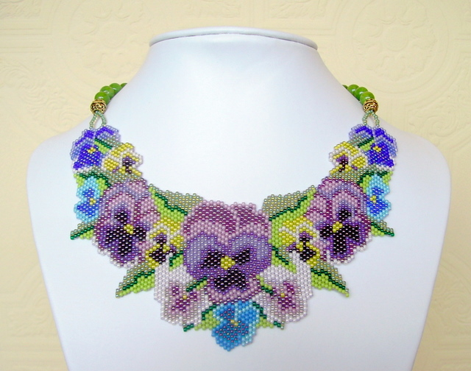
Техника мозаичного плетения

Slide 19
Прошли мы вместе часть страны,
Цветов уж много повидали,
Теперь поближе познакомься ты -
Ведь здесь давно нас в гости ждали!

Slide 20
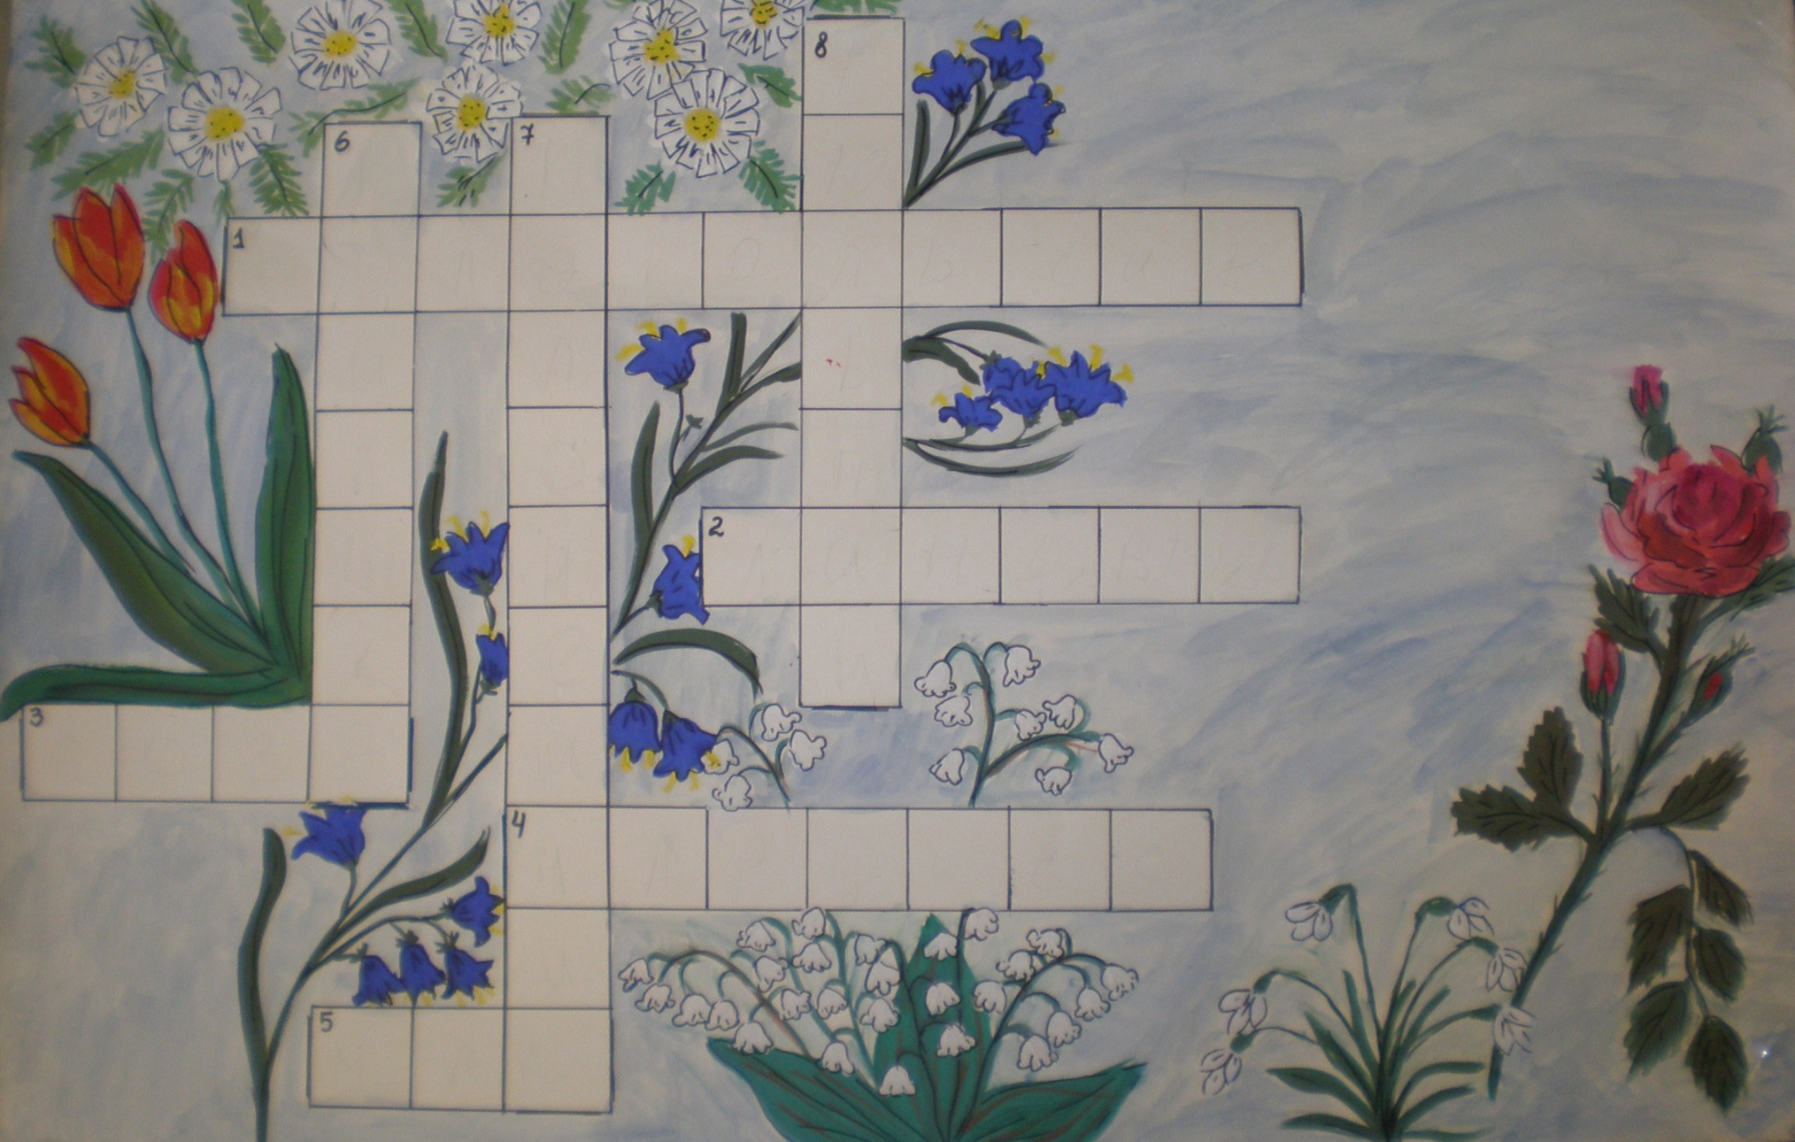

Slide 21
1. По горизонтали:
Родился цветочек в один майский день, И луг золотистый им дорожит. Мне кажется только его ты задень, и он мелодично тебе зазвенит. И этот звук услышит луг. И птицы, и цветы. Давай послушаем: А, вдруг услышим я и ты.

Slide 22
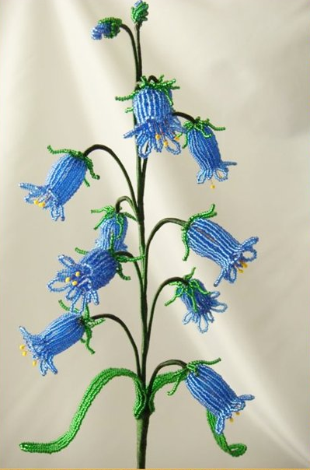
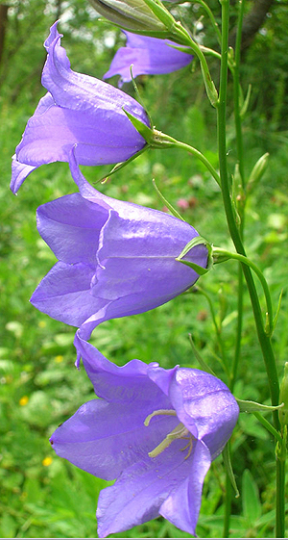
Колокольчик

Slide 23
2. По горизонтали:
Цветёт он майскою порой,
Его найдёшь в тени лесной:
На стебельке, как бусы в ряд,
Цветы душистые висят…

Slide 24
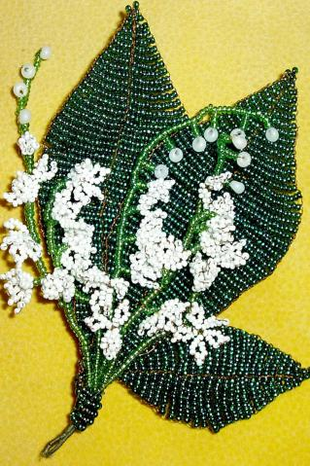
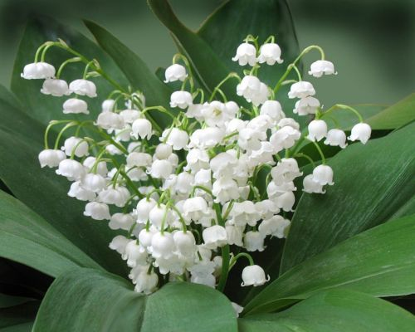
Ландыш

Slide 25
3. По горизонтали:
Я капризна и нежна,
К любому празднику нужна.
Могу быть белой, желтой, красной,
Но остаюсь всегда прекрасной!

Slide 26
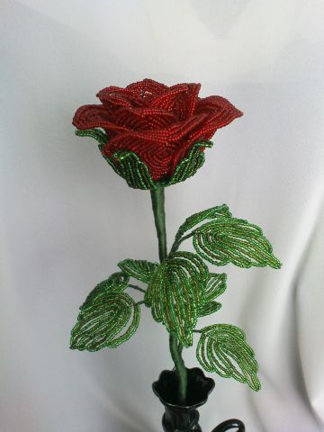
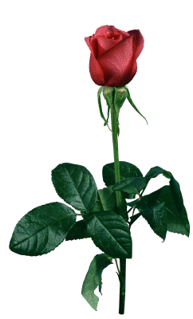
Роза

Slide 27
4. По горизонтали:
Он – цветочный принц-поэт,
В шляпу желтую одет.
Про весну сонет на бис
Прочитает нам …

Slide 28
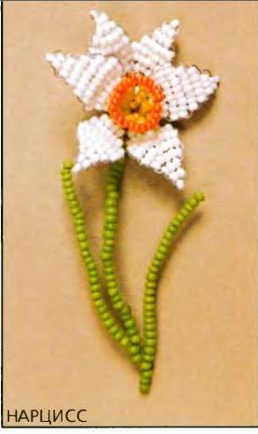
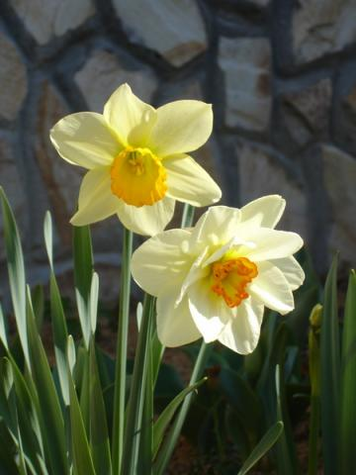
Нарцисс

Slide 29
5. По горизонтали:
Длинный тонкий стебелёк,
Сверху – алый огонёк.
Не растенье, а маяк –
Это ярко-красный …

Slide 30
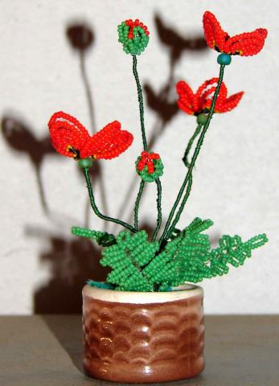
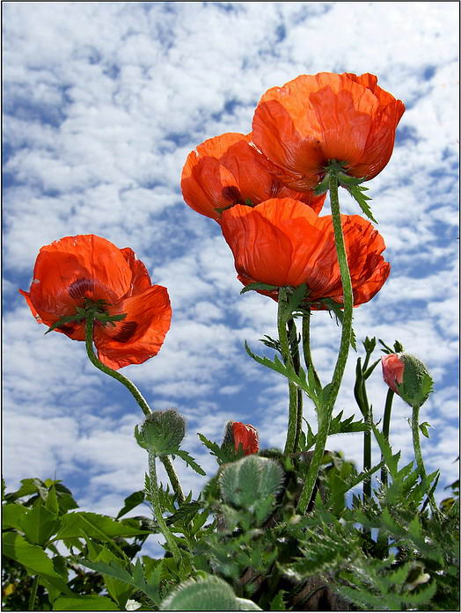
Мак

Slide 31
6. По вертикали:
Нарядные платьица, Желтые брошки, Ни пятнышка нет На красивой одежке. Такие веселые, В белой рубашке! Вот-вот заиграют, Как дети, в пятнашки.

Slide 32
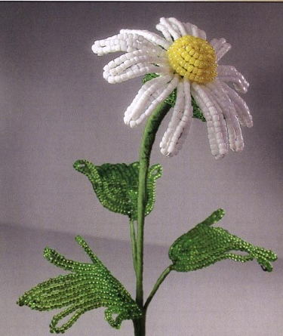
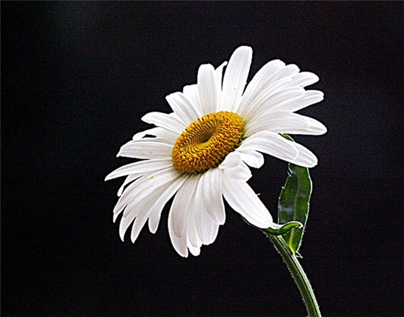
Ромашка

Slide 33
7. По вертикали:
Пробивался сквозь снежок,
Удивительный росток.
Самый первый, самый нежный,
Самый бархатный цветок!

Slide 34
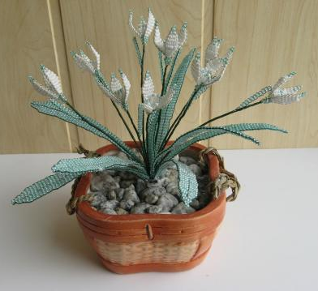
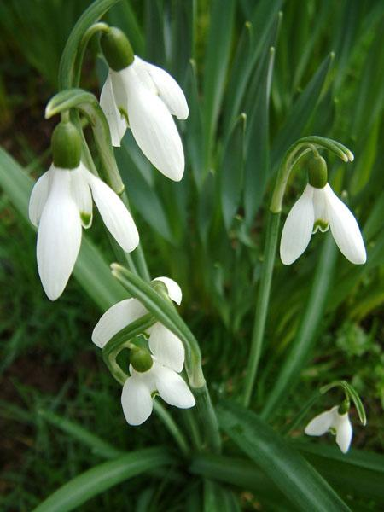
Подснежник

Slide 35
7. По вертикали:
Замечательный цветок,
Словно яркий огонёк.
Пышный, важный, словно пан,
Нежный бархатный …

Slide 36
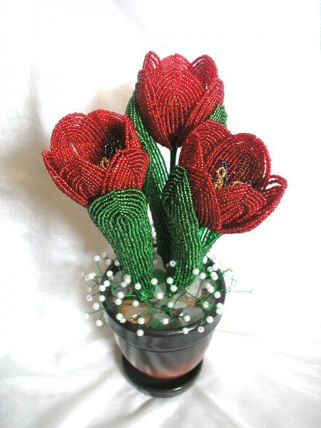
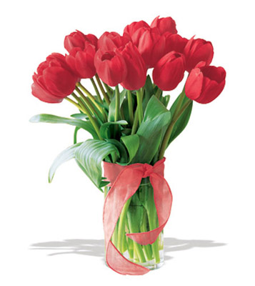
Тюльпан

Slide 37
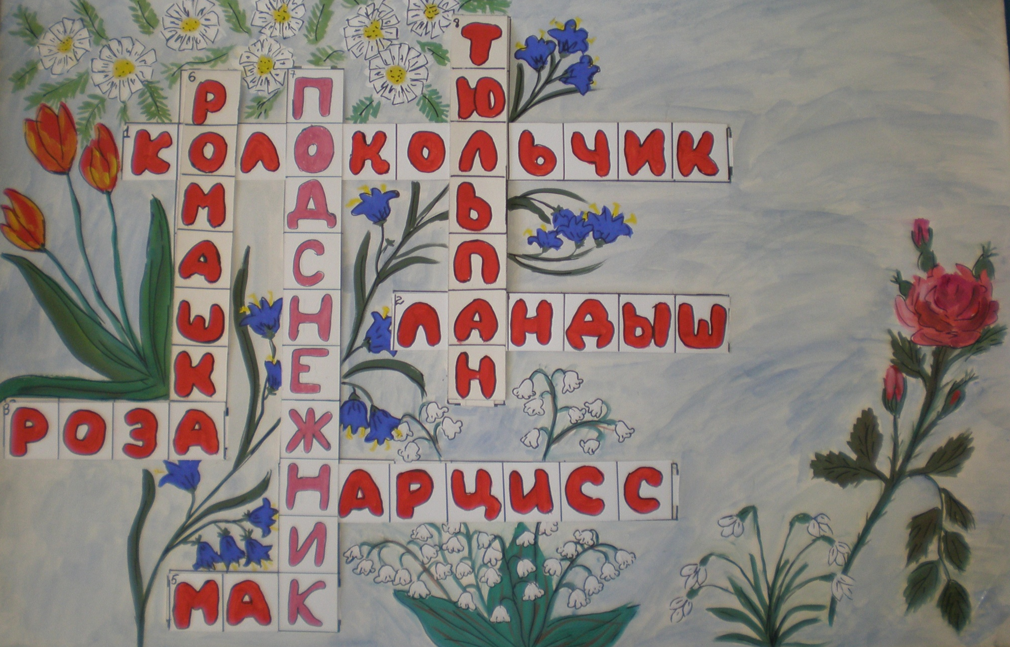

Slide 38
Разгадали все загадки?
Поиграли с нами в прятки?
В часть страны пойдем другую -
Приглашаем в мастерскую!

Slide 39
Цветочная мастерская
Посмотри-ка на картинку!
Кто запрыгнул к нам в корзинку?
Много тут цветов у нас
Так начнем же мастер класс…

Slide 40
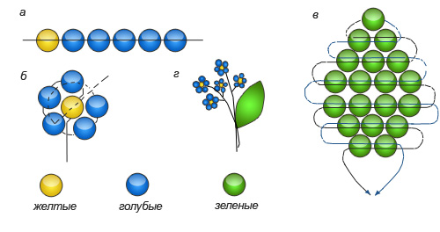
Незабудка

Slide 41
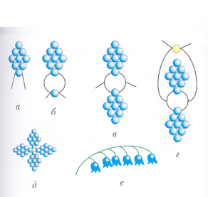
Ландыш

Slide 42
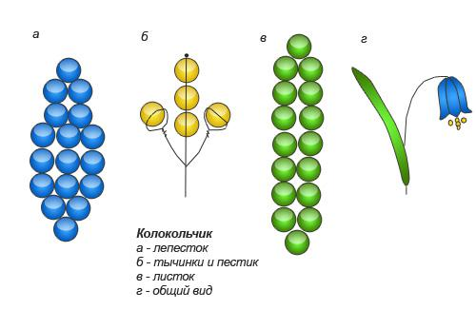
Колокольчик

Slide 43
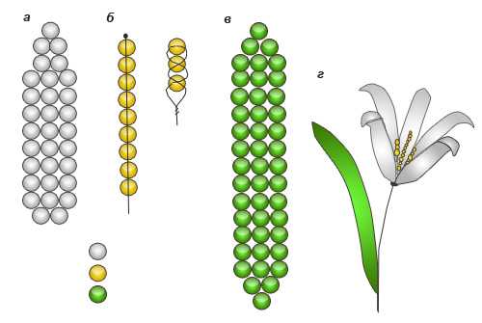
Подснежник

Slide 44
До скорой встречи!!!
Вы отлично потрудились,
Мастерству здесь обучились,
В гости мы зовем опять -
Вас всех очень будем ждать!

